Slide 1
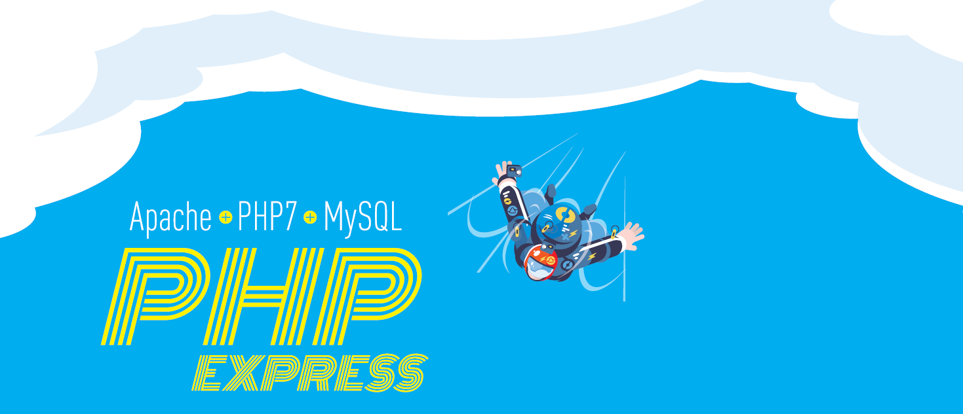
Chapter 06
데이터베이스와 DBMS

Slide 2
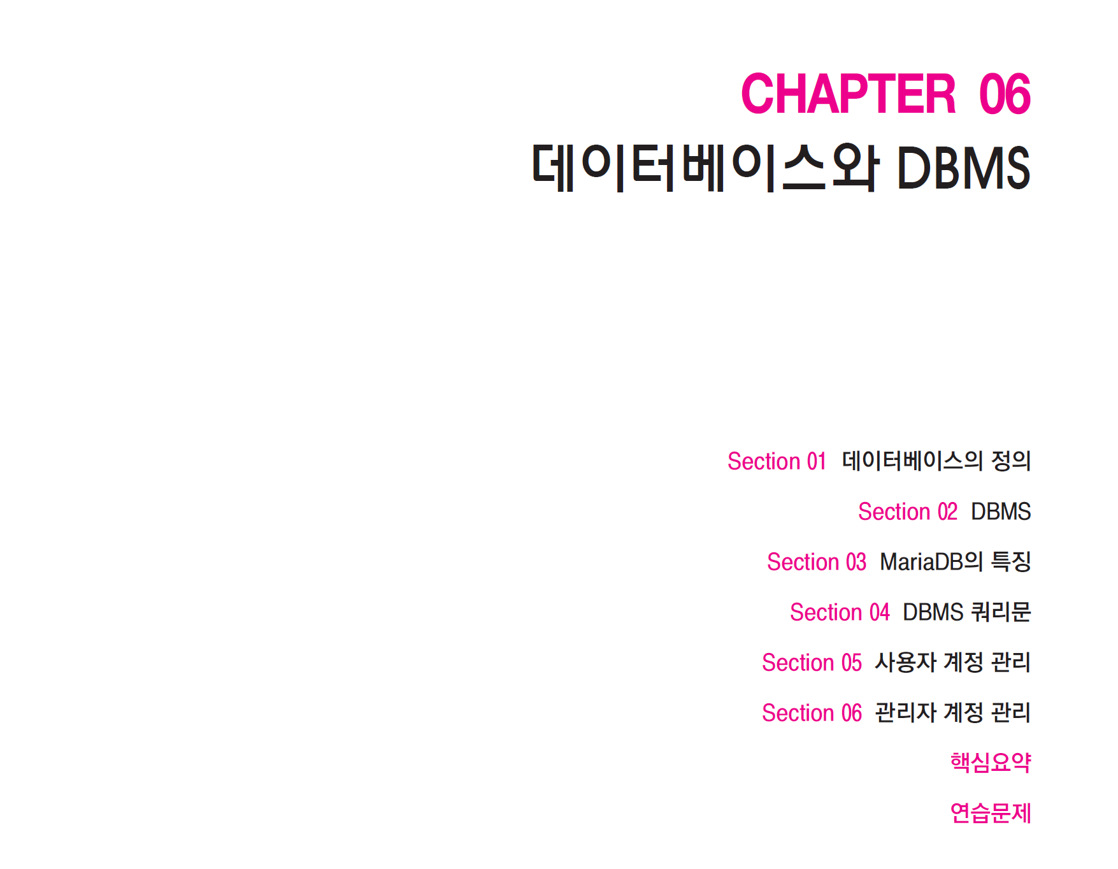
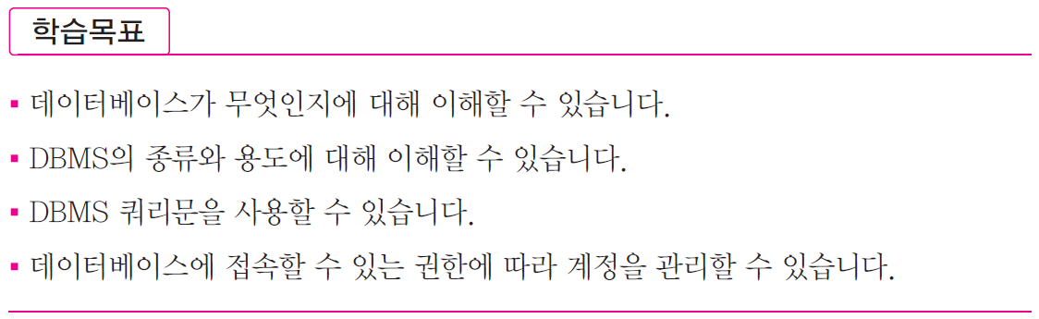

Slide 3
데이터베이스의 정의
01
데이터베이스의 개념
데이터베이스(DB; DataBase)란 어느 한 조직의 여러 응용 시스템들이 공유할 수 있도록 통합, 저장된 운영 데이터의 집합을 의미
주변에 흩어져 있는 많은 데이터들을 컴퓨터를 이용하여 필요한 목적에 따라 통합된 데이터로 저장할 때
중복된 데이터들은 데이터베이스의 효율성을 저하시키므로 정규화를 통해 중복성을 최소화해야 함
데이터베이스는 많은 데이터를 모아 사용하고자 하는 목적에 따라 특정한 형식에 의거 저장되어 가공처리 되는 것으로
데이터를 저장할 때 무작위로 저장하는 것이 아니라 테이블의 형태로 저장해 두고
필요에 따라 데이터를 가공 처리해서 용도에 맞는 데이터를 사용

Slide 4
데이터베이스의 특징
데이터베이스는 4차 산업혁명에서 정보통신기술의 융합으로 이루어낸 혁명시대에 데이터를 수집하고 관리하는 중요한 위치를 차지
데이터베이스의 특징을 요약하면 다음과 같음
실시간 접근 : 데이터베이스는 질의에 대한 실시간 처리 및 응답
계속적인 변화 : 삽입, 삭제, 갱신을 통해서 현재의 데이터를 동적으로 유지
동시 공유 : 여러 사용자가 동시에 공용
내용에 의한 참조 : 위치나 주소가 아닌 내용 즉 값에 따라 참조

Slide 5
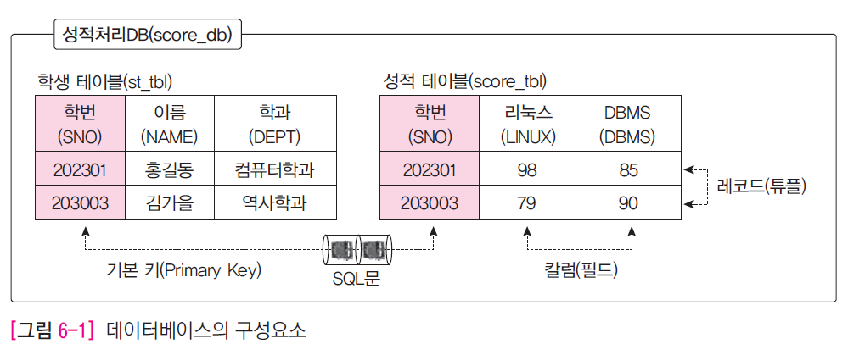
데이터베이스의 구성요소
수강신청에 따른 데이터베이스를 생성할 때 세 가지 구성요소
테이블(Table) : 필요한 목적에 따라 사용하는 데이터를 필드 단위로 구분해 놓은 표를 의미하고
필드(Field) : 학번과 성명, 신청과목의 형태로 구분할 때 학번, 성명, 신청과목을 필드라고 함
레코드(Record) : 테이블에 입력하는 한 사람에 대한 학번과 성명, 신청과목을 표현한 행을 하나의 레코드라고 함

Slide 6
DBMS
01
DBMS의 개념
DBMS(DataBase Management System)이란 응용 프로그램과 데이터의 중재자로서
모든 응용 프로그램들이 데이터베이스를 공유할 수 있도록 관리해 주는 소프트웨어를 의미하며
DBMS의 궁극적인 목적은 데이터의 독립성을 제공하는 것

Slide 7
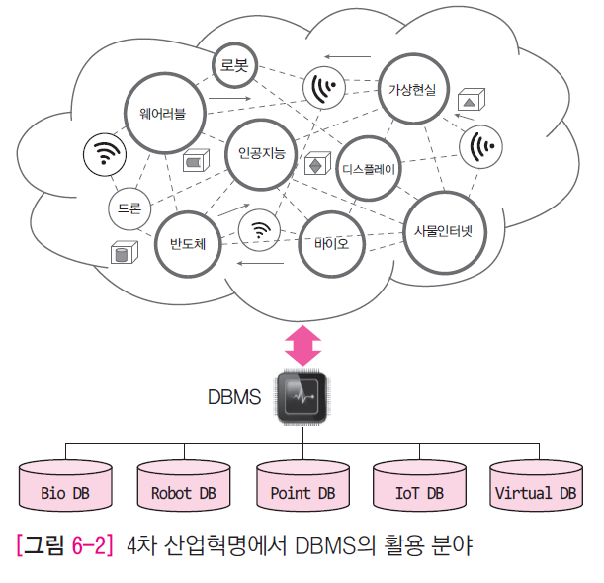
DBMS의 특징
데이터의 독립성
논리적 데이터의 독립성 : 응용 프로그램에 영향을 주지 않고 데이터베이스의 논리적인 구조를 변경시킬 수 있는 독립성
물리적 데이터의 독립성 : 응용 프로그램의 논리적 구조에 영향을 주지 않으며 데이터베이스의 물리적 구조를 변경시킬 수 있는 독립성
DBMS의 종류
MariaDB
MS-SQL
Informix
Oracle 등

Slide 8
MariaDB의 특징
03
MariaDB의 탄생 배경
MySQL은 ORACLE사에서 인수되어 라이선스 정책에 포함되었기 때문에
이를 동조하지 않는 주요 핵심 개발자들이 별도로 데이터베이스 도구를 개발하였는데 이것이 바로 MariaDB
MariaDB 접속 및 종료
MariaDB에 접속하는 두 가지 방법
명령 프롬프트 창에서 MariaDB 실행파일인 mysql.exe 실행하여 접속
XAMPP 패키지 컨트롤 패널에서 [Shell]을 선택해서 접속
mysql.exe 폴더가 존재하는 위치 → D:\xampp\mysql\bin

Slide 9
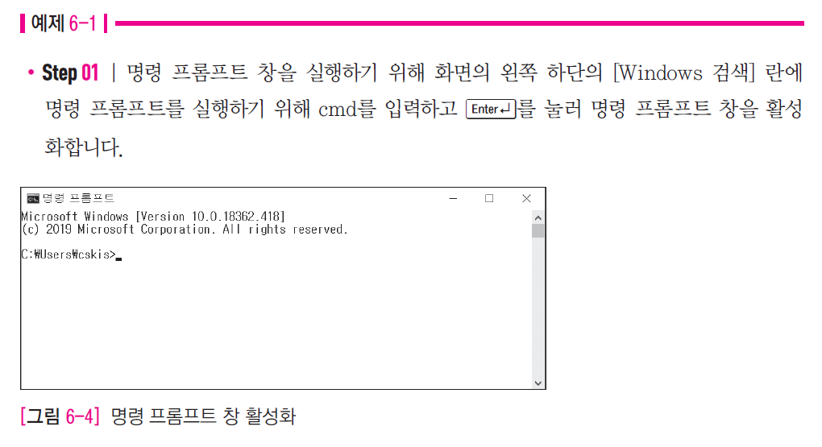
MairaDB 접속
MariaDB 실행파일 위치(D:\xampp\mysql\bin\mysql.exe) 확인
명령 프롬프트 창에서 MariaDB 접속을 위해 다음 예제를 수행

Slide 10
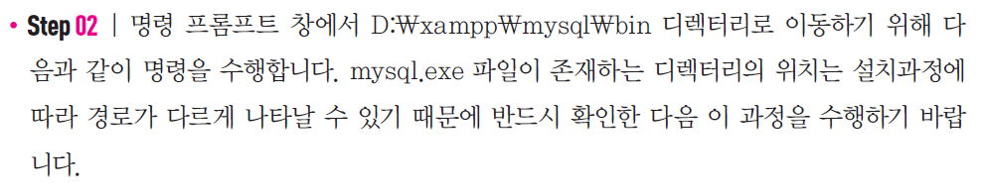
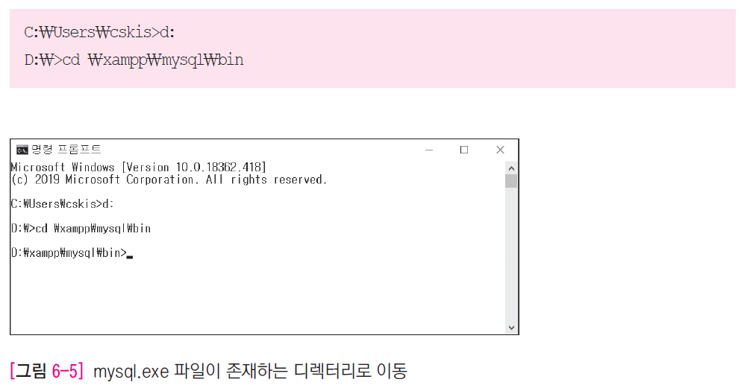

Slide 11
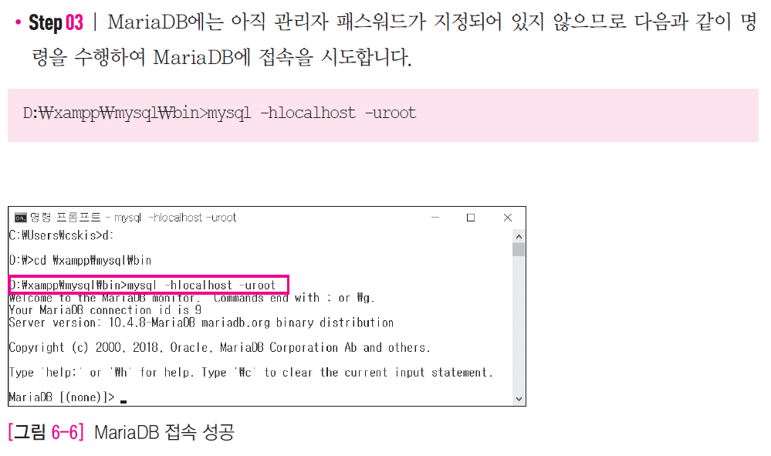

Slide 12
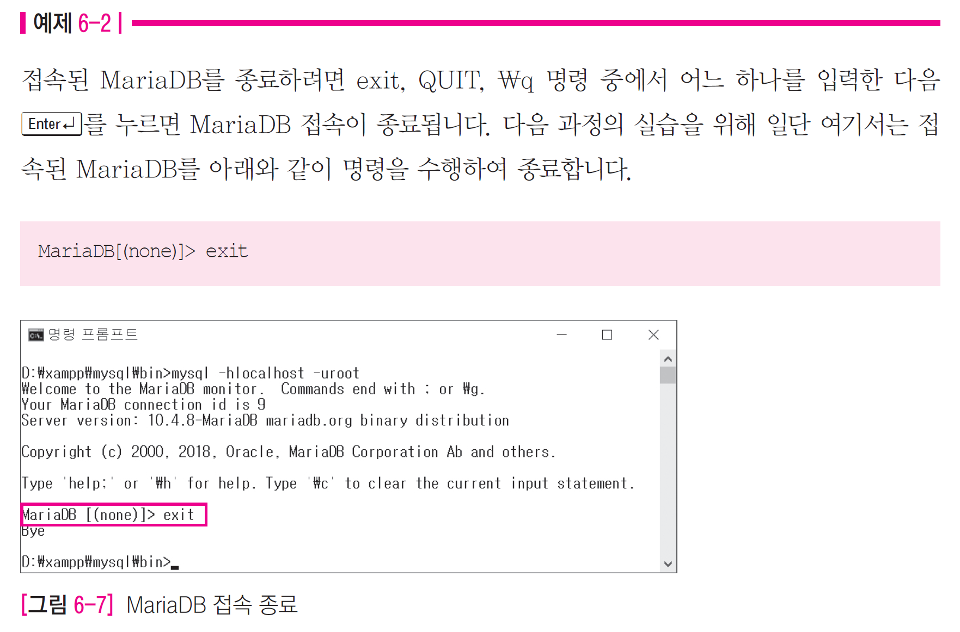
MairaDB 종료
MariaDB 접속을 종료하기 위해 다음 예제를 수행

Slide 13
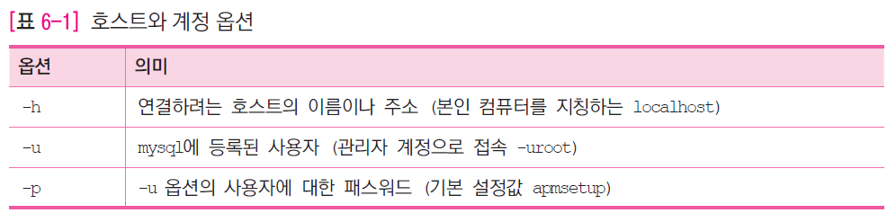
MariaDB 접속에 따른 호스트와 계정이름
MariaDB에 접속 시 mysql –hlocalhost –uroot 명령에서 localhost는 기본값으로 설정되어 있으므로 생략하여
mysql –uroot와 같이 접속해도 되며 MariaDB에 접속할 때 명령이 의미하는 바를 다음 표에서 참조

Slide 14
MariaDB 접속을 위한 배치파일 생성
명령 프롬프트 창에서 D:\xampp\mysql\bin 디렉터리로 이동하는 작업을 매번 반복하기에는 번거로운 작업이므로
하나의 키워드로 함축하여 배치파일을 설정해 놓으면 간결하게 해당 디렉터리로 이동 가능
배치파일을 생성하기 위해 다음 예제를 수행

Slide 15
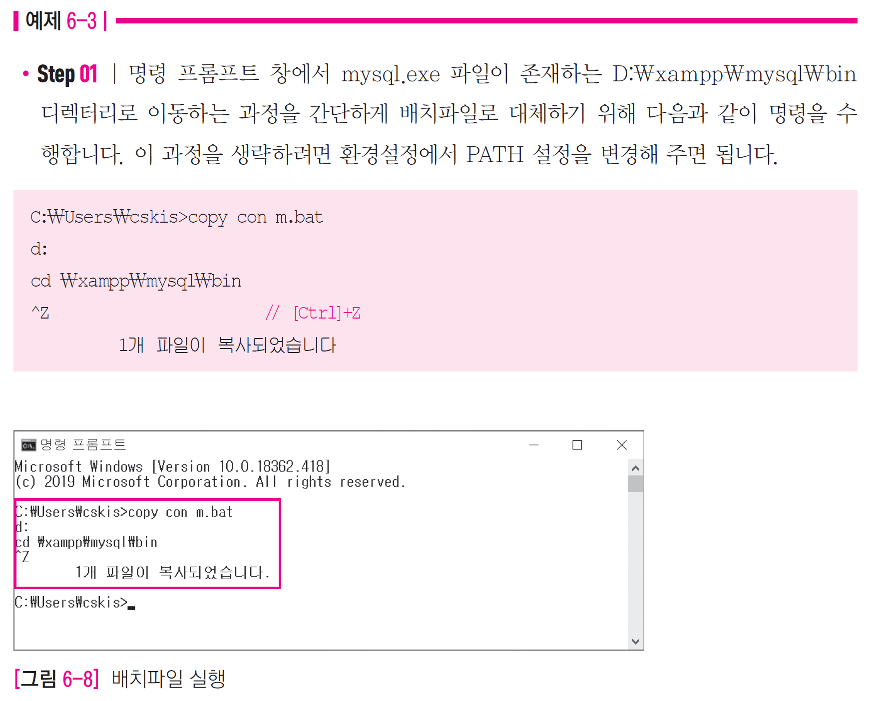

Slide 16
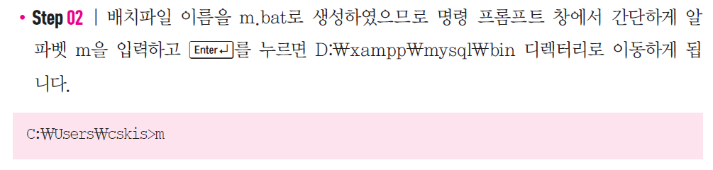
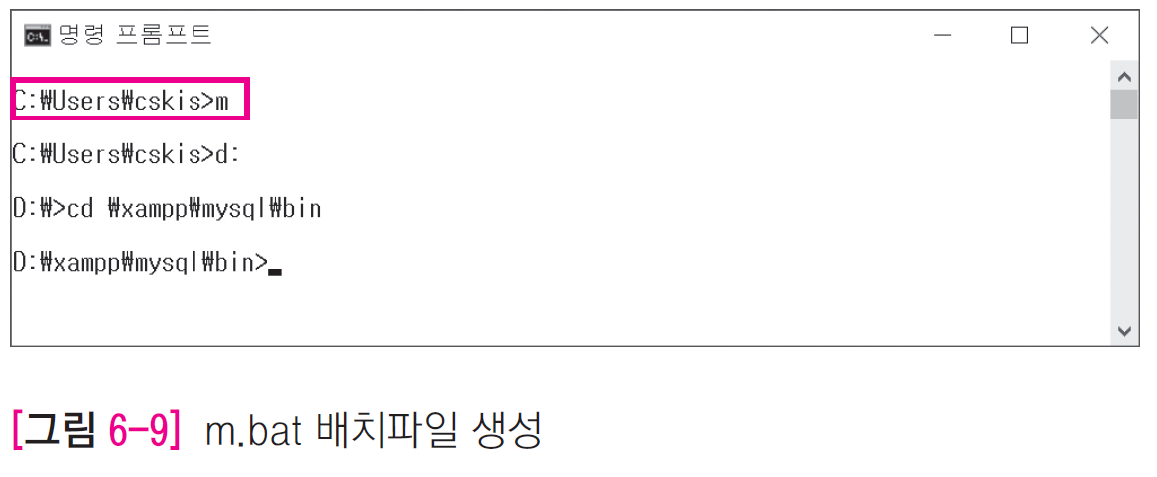

Slide 17
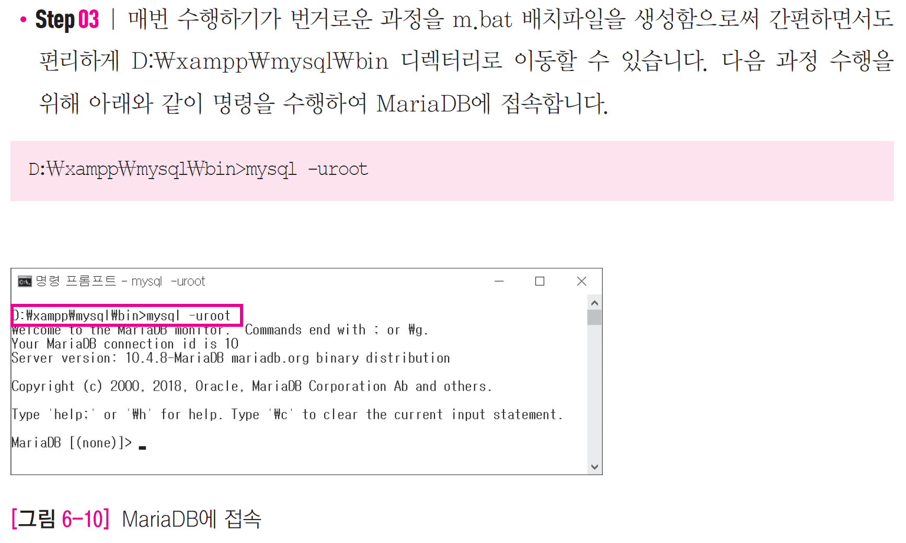

Slide 18
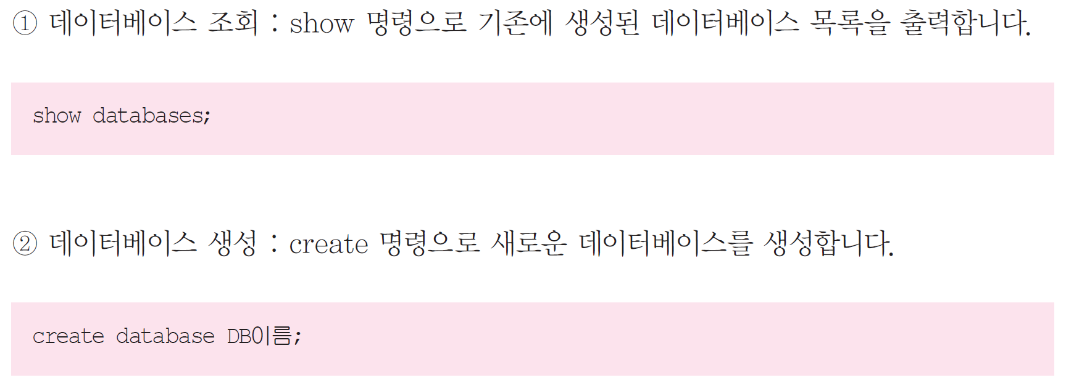
DBMS 쿼리문
04
데이터베이스 쿼리문
DBMS 쿼리문이란 데이터베이스를 사용할 때 데이터베이스에 접근할 수 있는 하부 언어를 의미로 다른 표현으로는 구조화 쿼리문
데이터 정의어(DDL; Data Definition Language)
데이터 조작어(DML; Data Definition Language)

Slide 19
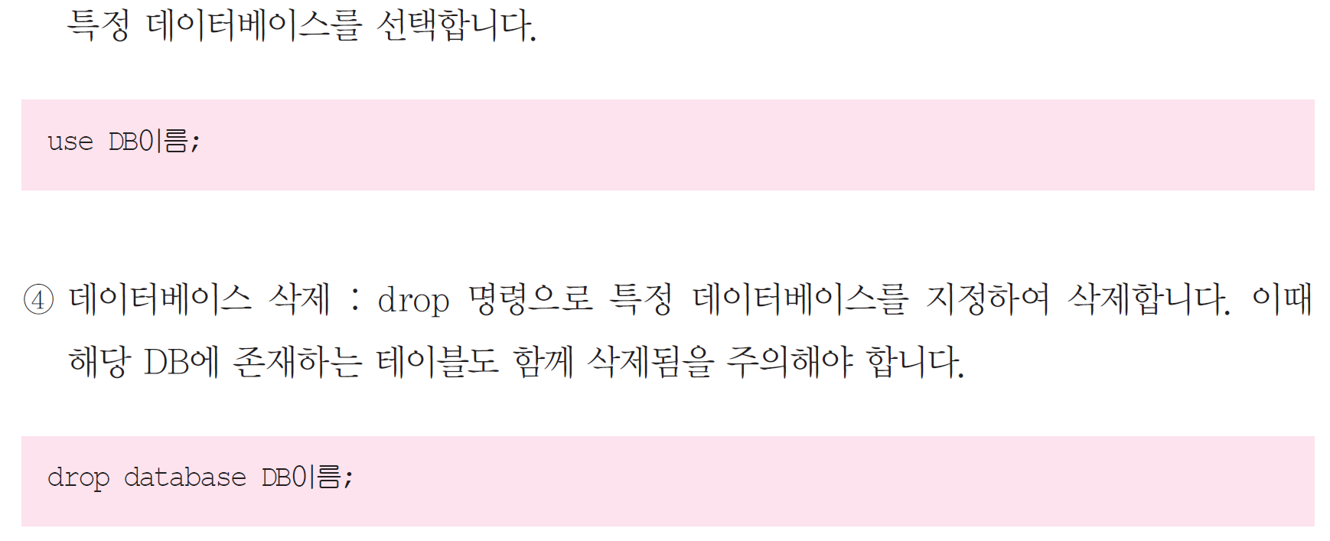

Slide 20
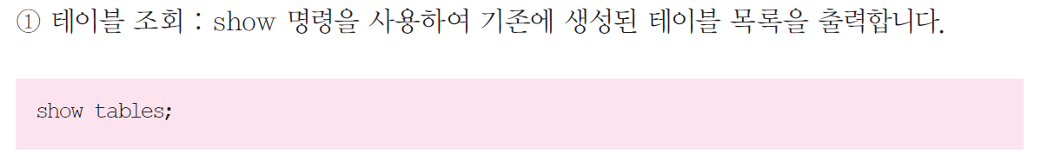
테이블 쿼리문
테이블을 생성하기 전에 반드시 데이터베이스(DB)를 먼저 생성
생성된 DB를 삭제하게 되면 관련된 모든 테이블도 함께 삭제됨
테이블 관련 쿼리문은 다음과 같음

Slide 21
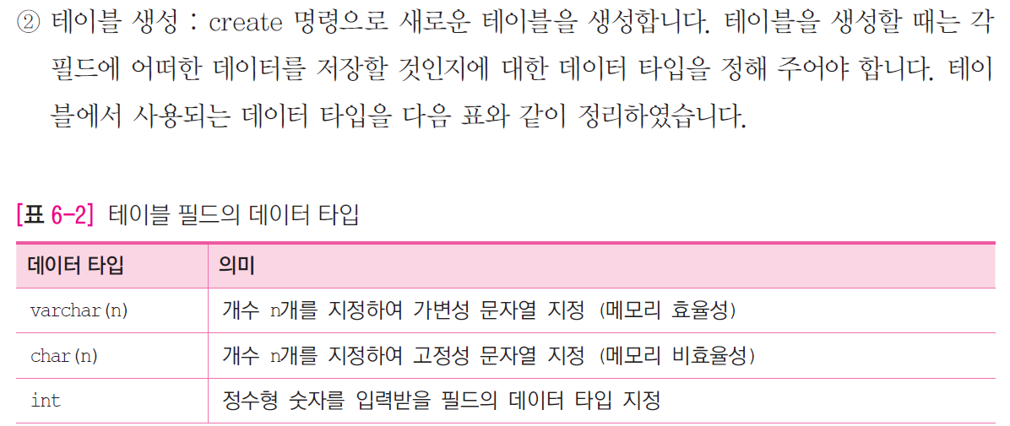
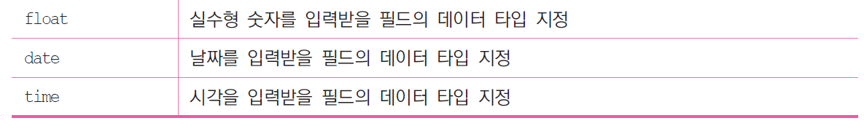
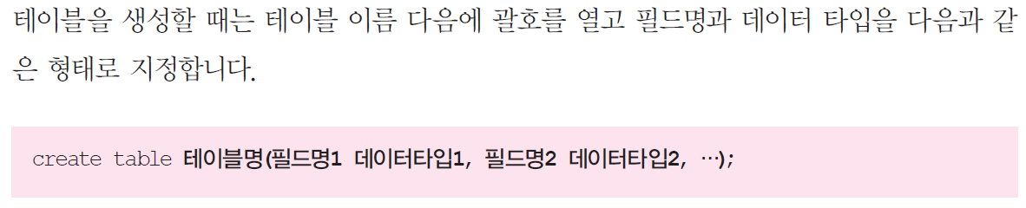

Slide 22
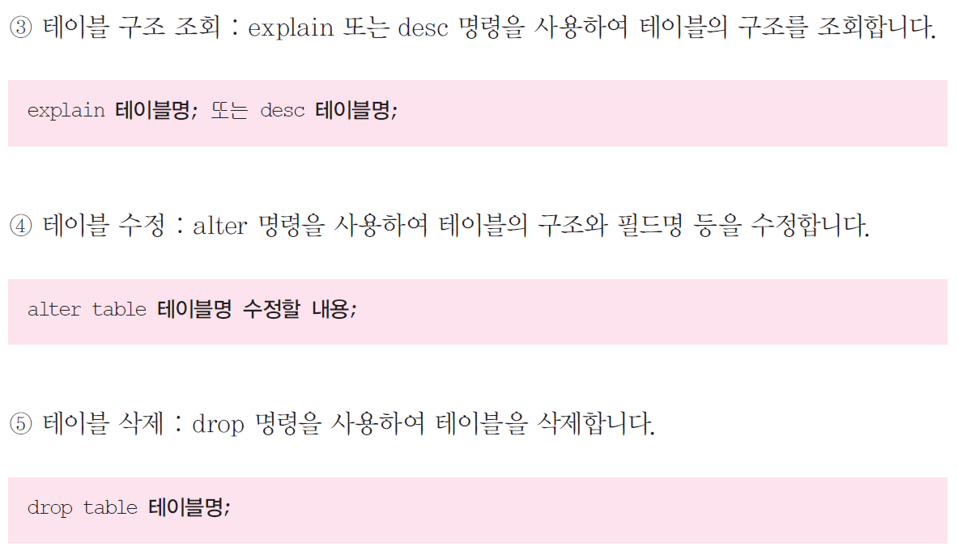

Slide 23
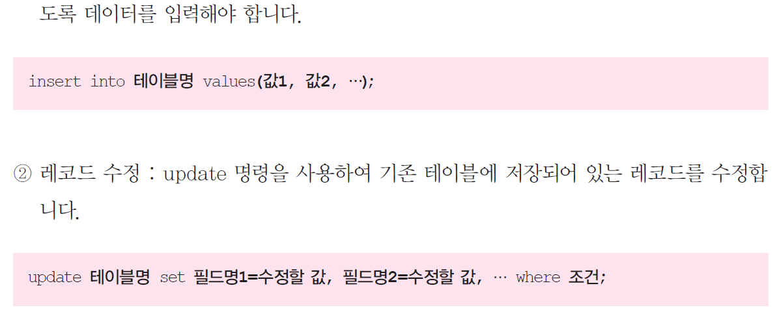
레코드 쿼리문
데이터베이스의 테이블에 데이터를 입력하거나 삭제할 때는 레코드 단위로 수행됨

Slide 24
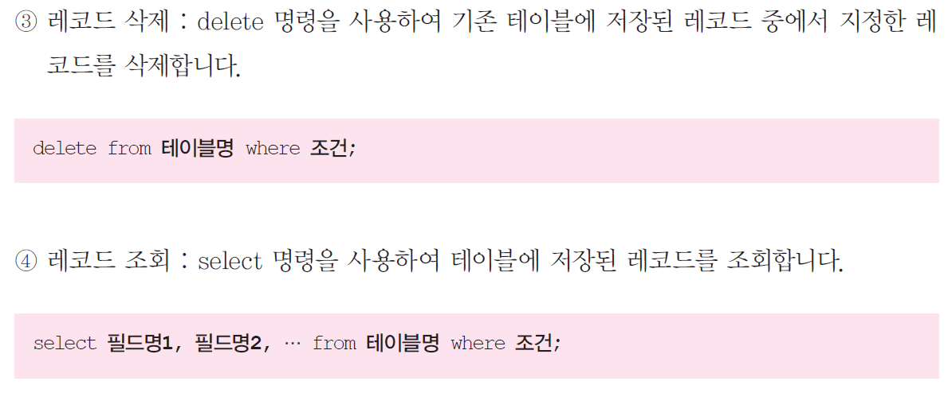

Slide 25
접근권한 부여
데이터베이스 작업은 주로 관리자가 DB를 생성하여 관리하지만 때로는 사용자에게 권한을 부여하는 경우도 있음
예를 들어 제로보드와 같은 게시판을 설치하고자 할 경우 관리자가 일일이 DB를 관리하는 것보다는
사용자에게 모든 권한을 부여하여 관리하도록 하는 것이 유지관리 측면에서 효과적일 수도 있지만 신중해야 함
DB에 대한 접근권한은 grant 명령을 사용하여 다음과 같이 권한을 부여

Slide 26
성적처리 데이터베이스인 score_db를 cskisa 사용자에게 관리자 계정 암호를 123456으로 지정하여 접근권한을 다음과 같이 부여

Slide 27
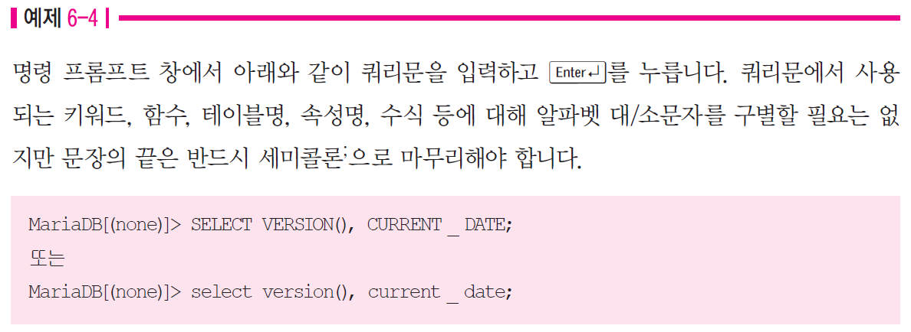
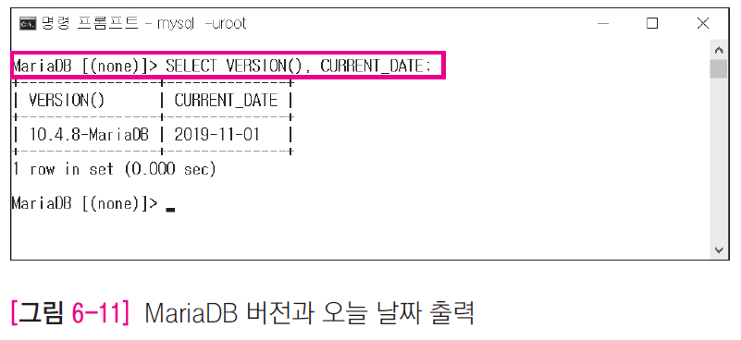
기초 쿼리문 활용
데이터베이스 버전과 오늘 날짜 출력

Slide 28
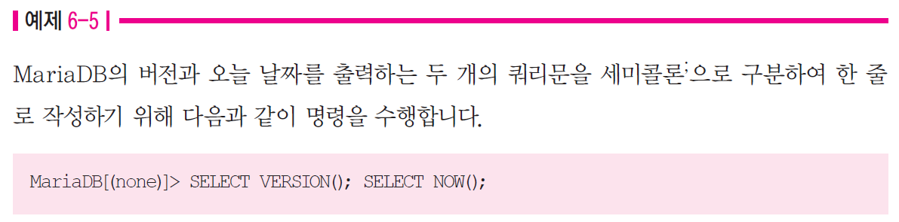
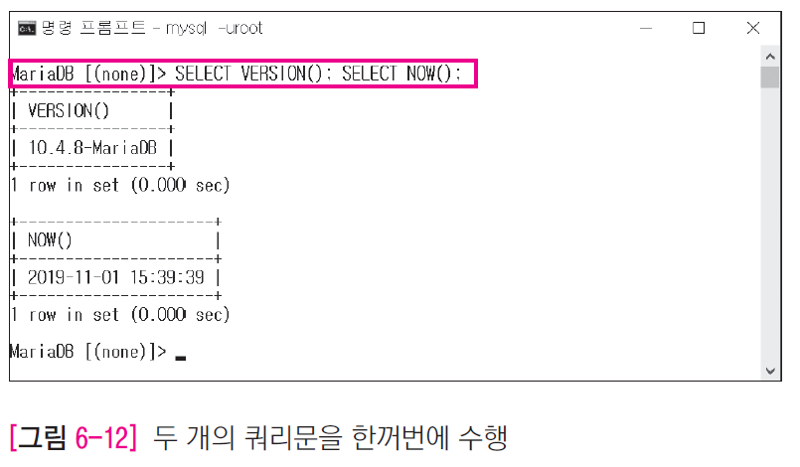
2개의 쿼리문을 한 줄로 작성
2개의 문장을 각각 세미콜론(;)으로 구분하여 각 문장의 끝을 표현

Slide 29
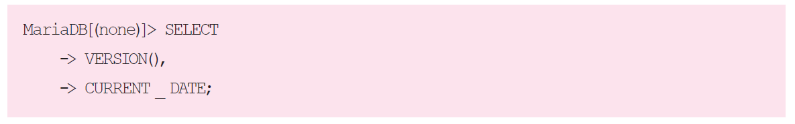
쿼리문을 여러 줄로 작성
다음과 같이 쿼리문을 여러 줄로 작성해도 됨
쿼리문 강제 취소
쿼리문을 여러 줄로 작성하게 되면 질의가 끝나지 않았음을 표현하는 프롬프트 ->가 표시되고
쿼리문을 입력하다가 취소하려면 \c(반드시 알파벳 소문자 c)를 입력한 다음 [Enter]를 누름
다음 예제를 통해 쿼리문 작성 도중 강제로 취소하는 방법에 대해 살펴보도록 함

Slide 30
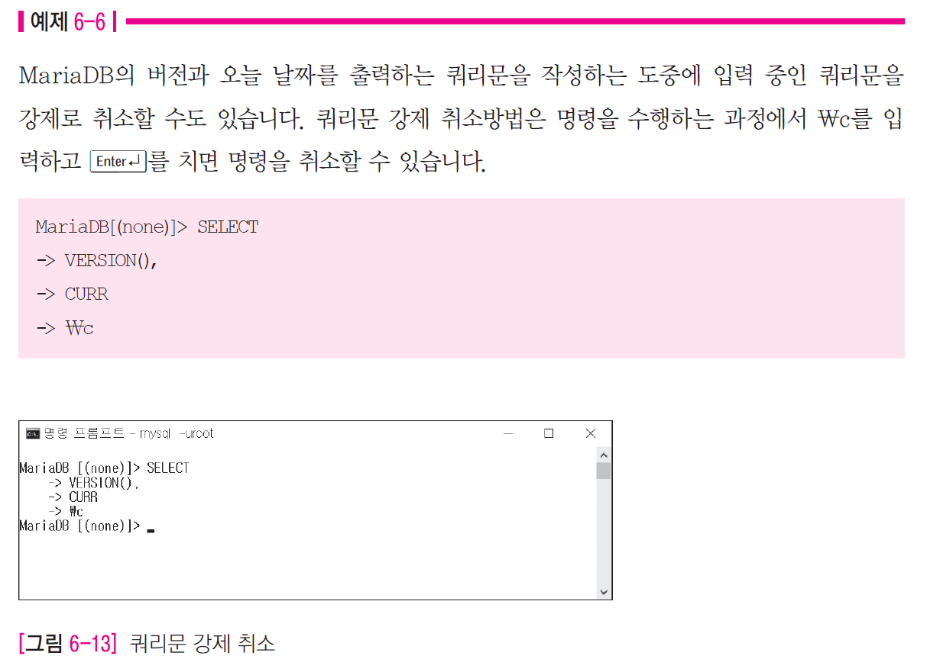
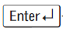

Slide 31
데이터베이스 생성 및 삭제
데이터베이스 생성과 삭제 및 업데이트와 관련해서는 관리자 계정인 root 계정으로 접속해야 함
사용자 계정에서 사용하게 될 데이터베이스도 관리자 계정에서 DB를 생성한 다음
사용자 계정은 관리자 계정으로부터 데이터베이스의 모든 권한을 부여 받아 작업을 수행해야 함
다음 예제를 통해 새로운 데이터베이스를 생성한 다음 생성한 데이터베이스가 존재하는지를 확인 후 삭제하는 명령을 이해

Slide 32
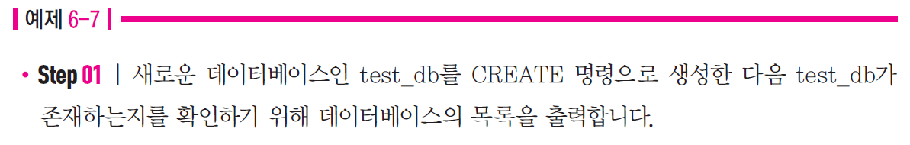
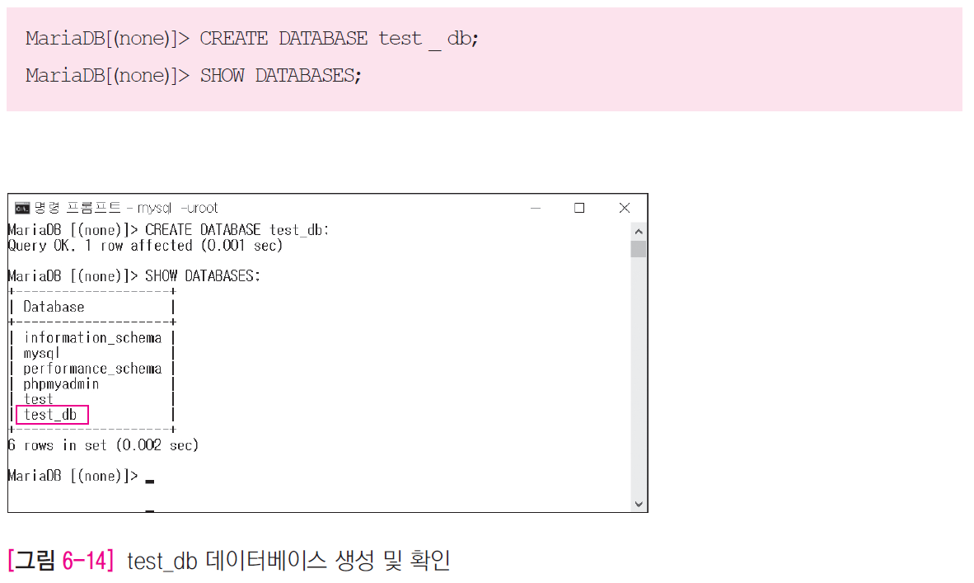

Slide 33
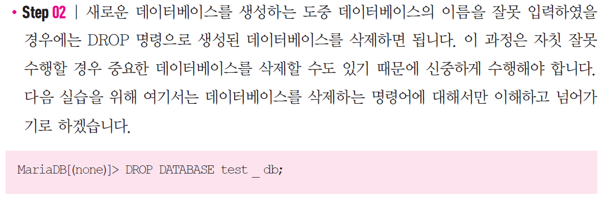

Slide 34
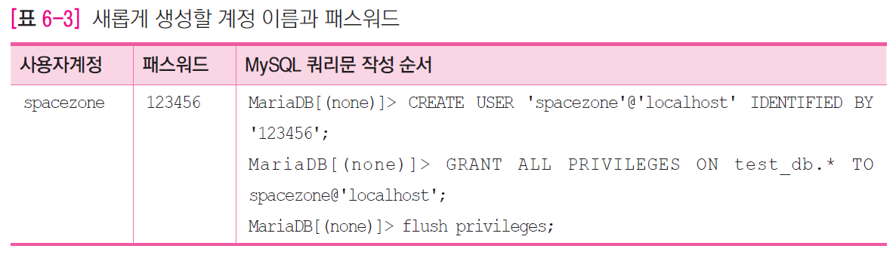
사용자 계정 관리
05
새로운 사용자 계정 생성
새롭게 생성할 계정 이름과 패스워드 및 쿼리문 작성 순서는 다음 표를 참조

Slide 35
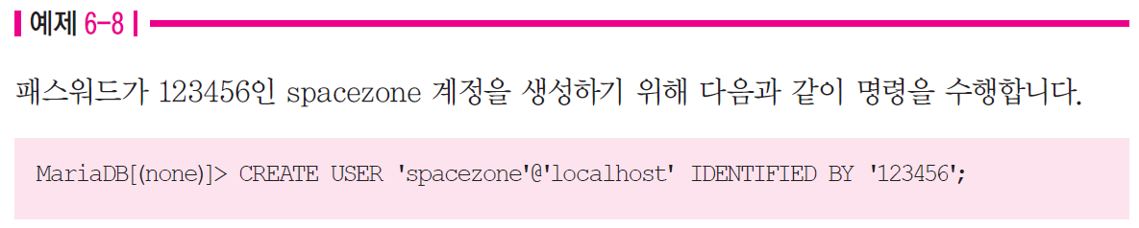
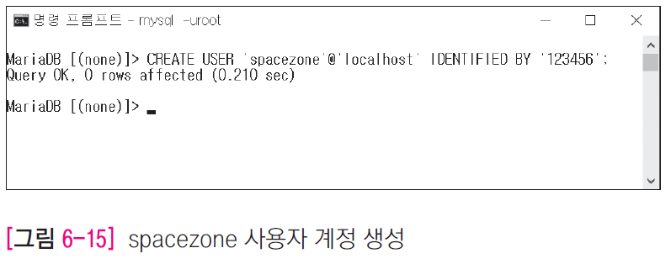
사용자 계정 생성
새로운 계정 spacezone을 생성하기 위해 다음 예제를 수행

Slide 36
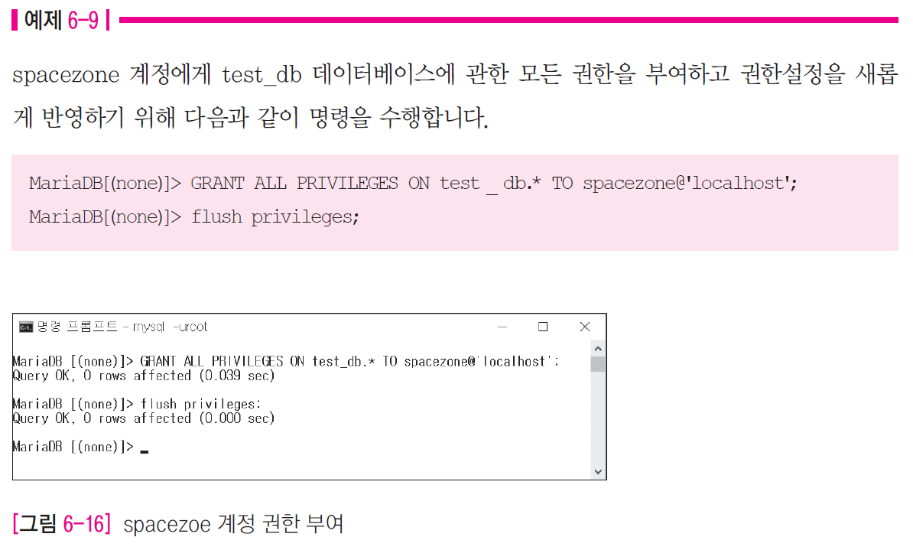
사용자 계정 권한부여
새로 생성한 spacezone 계정에게 권한을 부여하기 위해 예제 수행

Slide 37
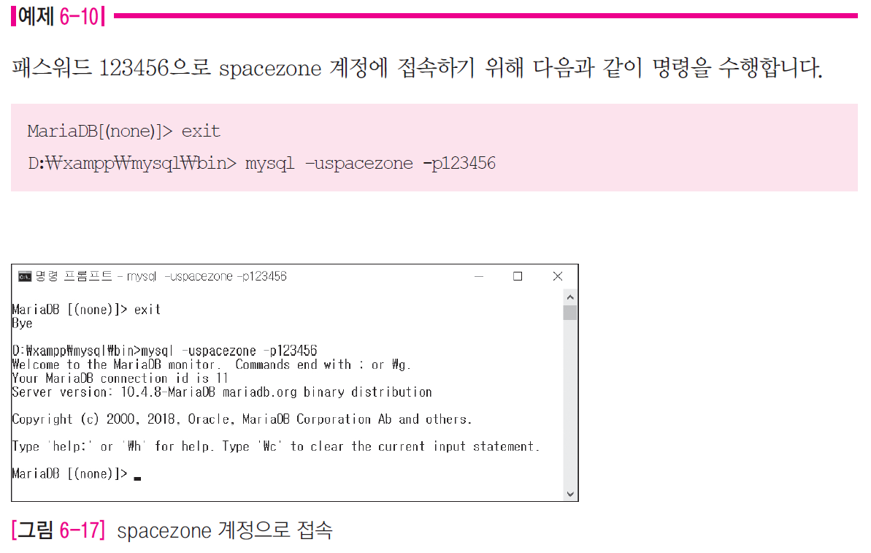
사용자 계정 접속
spacezone 계정으로 MariaDB에 접속하기 위해 예제 수행

Slide 38
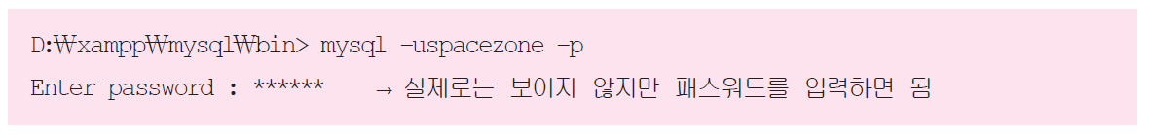
사용자 계정으로 접속할 때 mysql –uspacezone -p123456으로 접속할 경우
패스워드가 그대로 노출되기 때문에 보안 유지를 위해 다음과 같이 접속을 수행하는 방법을 권장

Slide 39
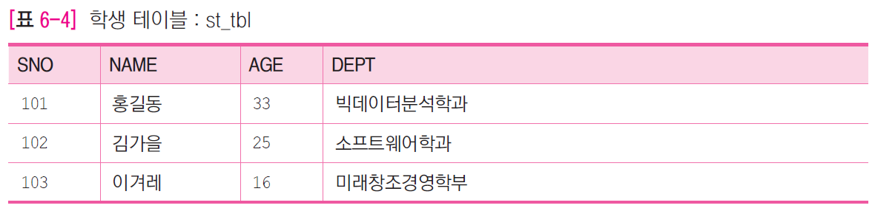
테이블 생성
spacezone 계정으로 MariaDB에 접속한 상태에서 학생 테이블을 다음 표와 같이 생성
필드의 데이터 타입 설정
SNO : 정수형 타입
NAME : 문자열 타입
AGE : 정수형 타입
DEPT : 문자열 타입

Slide 40
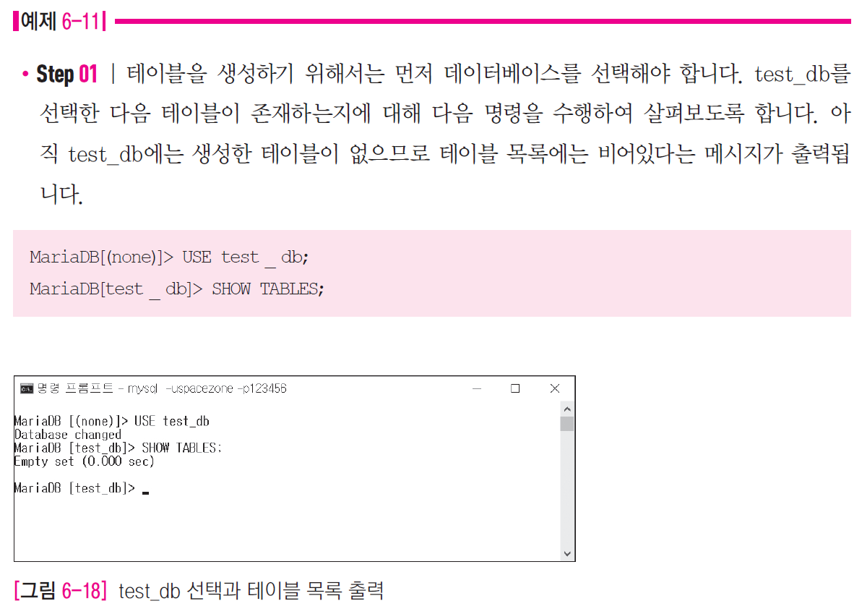

Slide 41
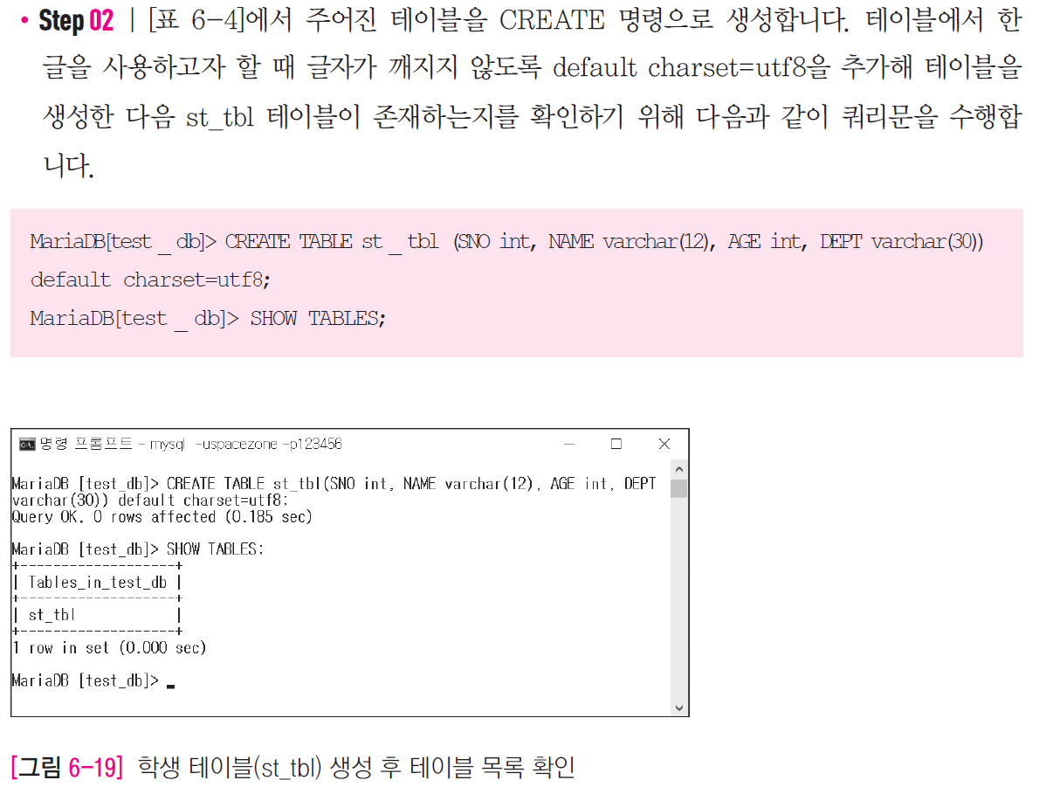

Slide 42
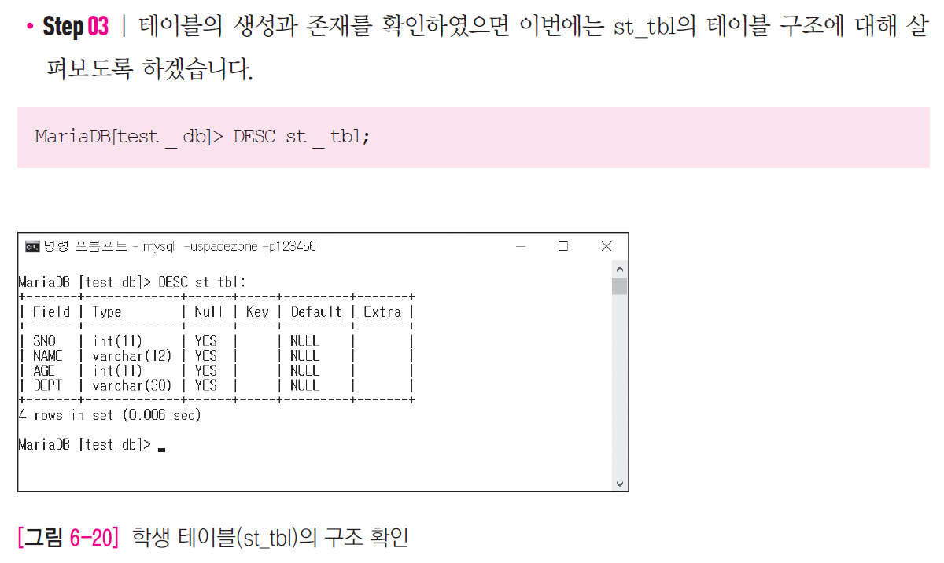

Slide 43
데이터 입력
다음 표에서 제시한 학생 테이블을 생성하기 위해 예제를 수행
필드의 데이터 타입 설정
SNO : 정수형 타입
NAME : 문자열 타입
AGE : 정수형 타입
DEPT : 문자열 타입

Slide 44
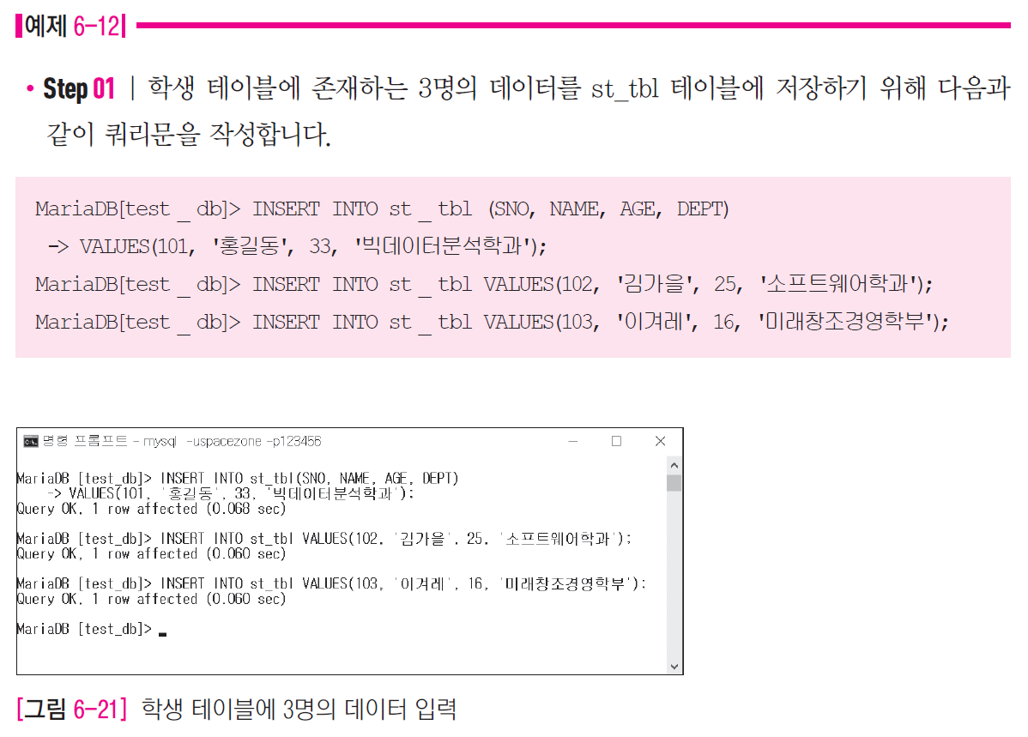

Slide 45
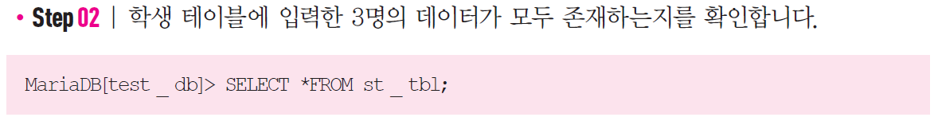
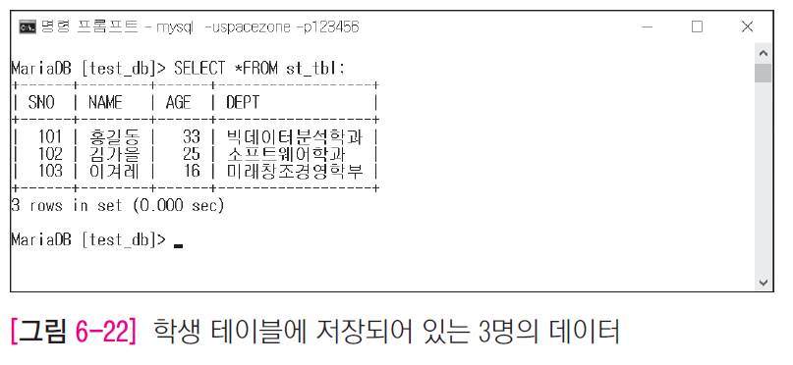

Slide 46
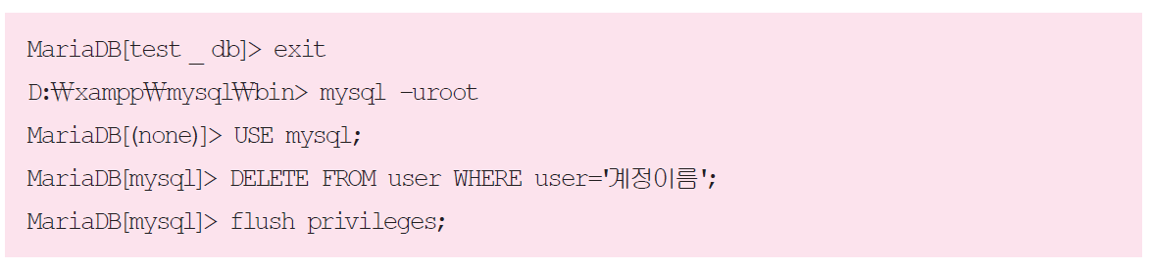
사용자 계정 삭제
사용자 계정을 삭제하려면 반드시 관리자 계정인 root 계정으로 접속한 상태에서 작업을 수행해야 함
사용자 계정을 삭제할 경우 예기치 못한 데이터의 손실이 우려되기 때문에 신중하게 진행해야 함
여기서는 어떻게 사용자 계정을 삭제하는지에 대해서만 살펴보기로 함

Slide 47
MariaDB 접속 종료
접속된 MariaDB를 종료하려면 exit 명령을 사용하면 됨

Slide 48
관리자 계정 관리
06
관리자 계정 패스워드 설정
XAMPP 패키지를 설치할 경우 MariaDB의 관리자 계정인 root 계정은 패스워드가 설정되어 있지 않은 상태이므로 보안에 취약
root 계정의 패스워드를 설정하기 위해서는 반드시 관리자 계정인 root 계정으로 접속된 상태에서 명령을 수행해야 함
관리자 계정 패스워드를 설정하기 위해 다음 예제를 수행

Slide 49
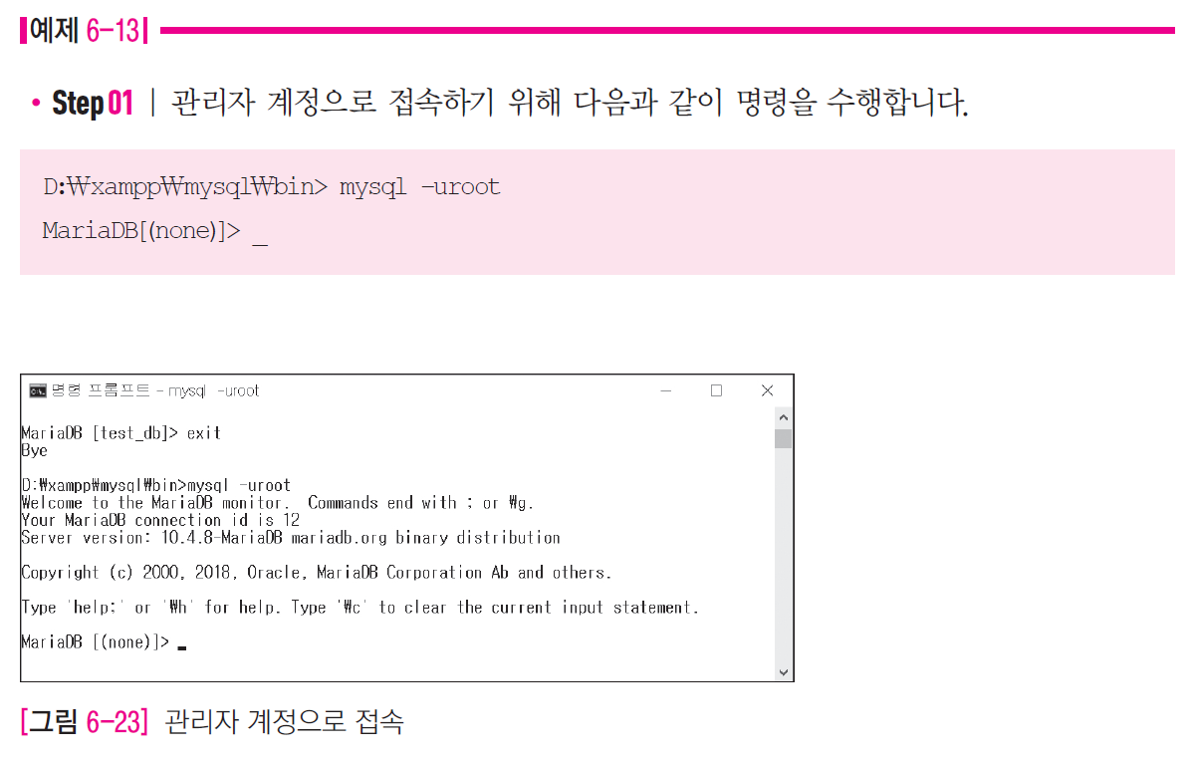

Slide 50
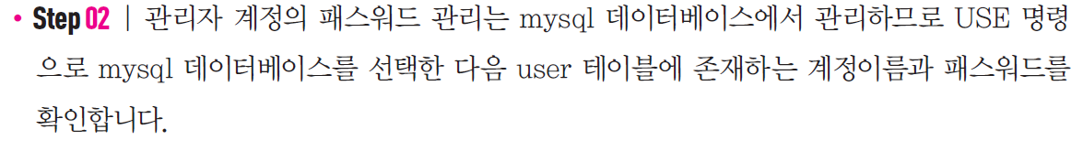


Slide 51


Slide 52


Slide 53

※ XAMPP 패키지 설치 경로 → D:\xampp\phpMyAdmin\config.inc.php

Slide 54


